Slide 1
TOMMASO
BUSCETTA
Il primo mafioso a collaborare con lo stato

Slide 2
INDICE
01
02
03
04
LA FAMIGLIA
LA VITA
VITA MAFIOSA
Cosa ha fatto la figlia e quanto era potente
Descrizione della vita di Buscetta
Descrizione della sua vita mafiosa
COLLABORAZIONE
Collaborazione di buscetta

Slide 3
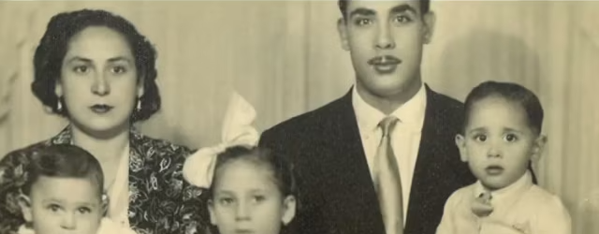
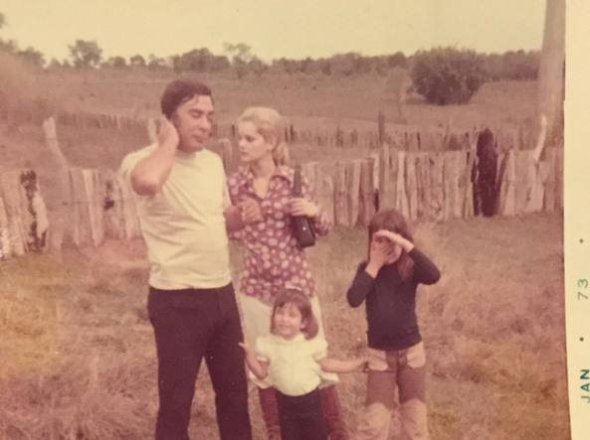
01. LA FAMIGLIA
Tommaso Buscetta proveniva da una famiglia di origine siciliana. Sposò Rosalia Di Maggio, con cui ebbe tre figli. La sua famiglia era legata al mondo della criminalità organizzata, in quanto molti dei suoi parenti erano coinvolti nella mafia

Slide 4
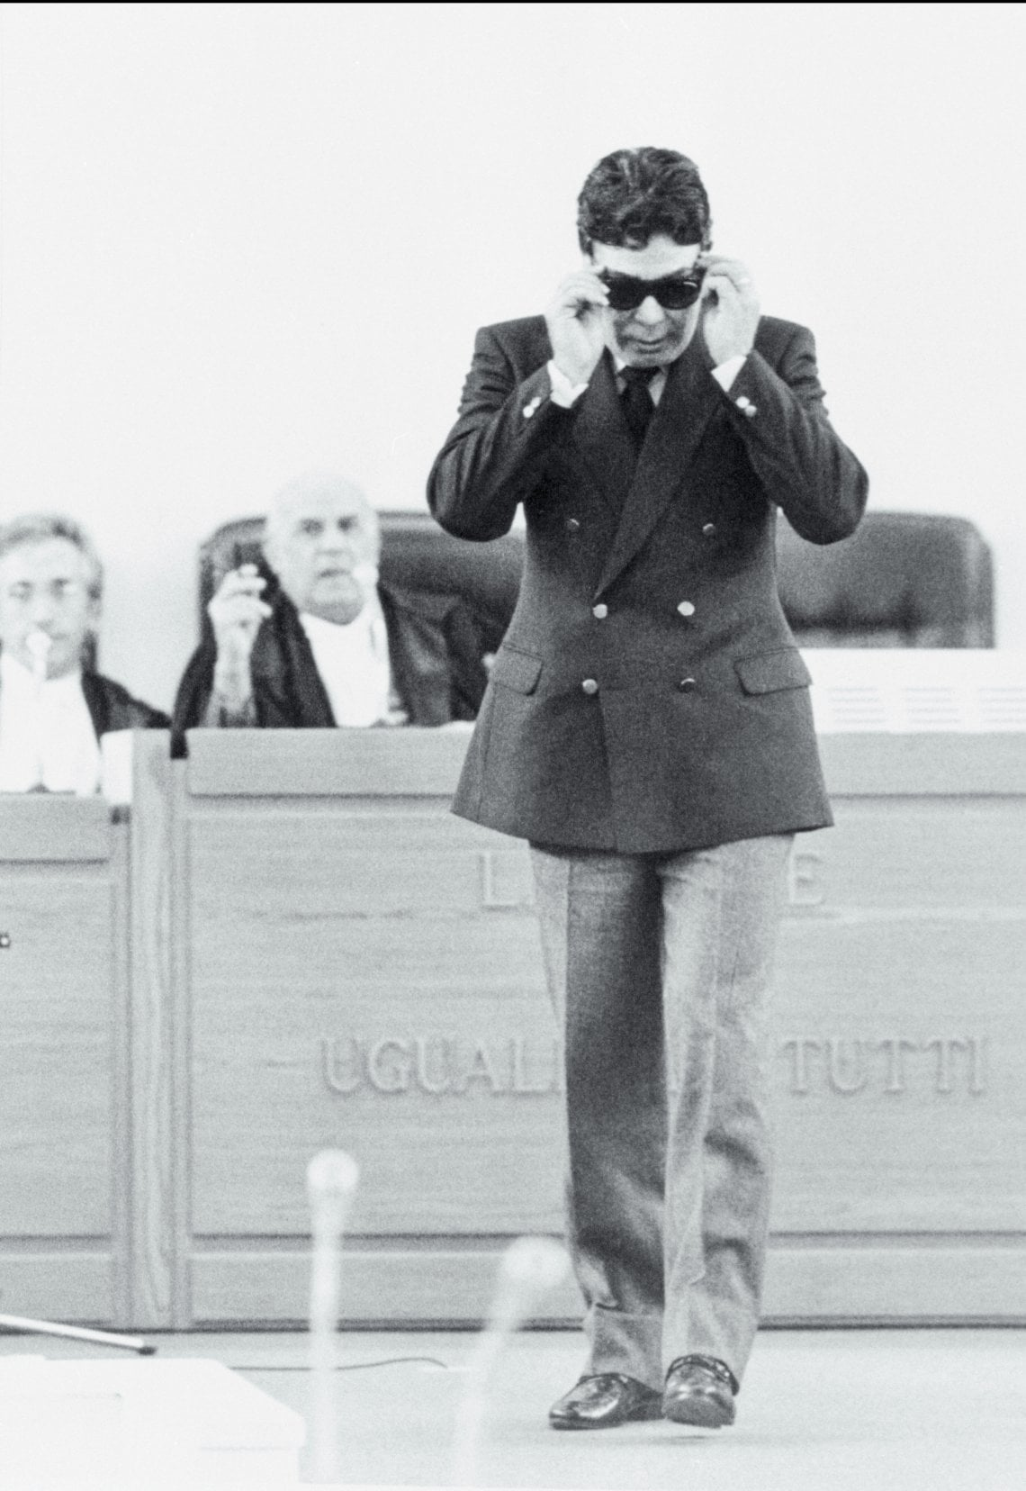
LA VITA
01
02.

Slide 5
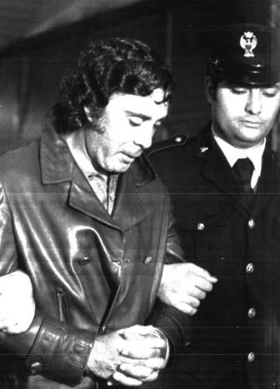
LA VITA
Tommaso Buscetta è nato il 13 luglio 1928 a Palermo, in Sicilia, Italia. È diventato un importante membro della mafia italiana, in particolare della famiglia di Corleone. Durante la sua carriera criminale, Buscetta è stato coinvolto in diverse attività illegali, compresi traffico di droga e omicidi.

Slide 6
03.
LA VITA MAFIOSA

Slide 7

La vita mafiosa
1962
1970
Prima guerra di mafia
Latitanza negli stati uniti e brasile

Slide 8
LA VITA MAFIOSA
1980
1992
Seconda guerra di mafia
Le confessioni

Slide 9
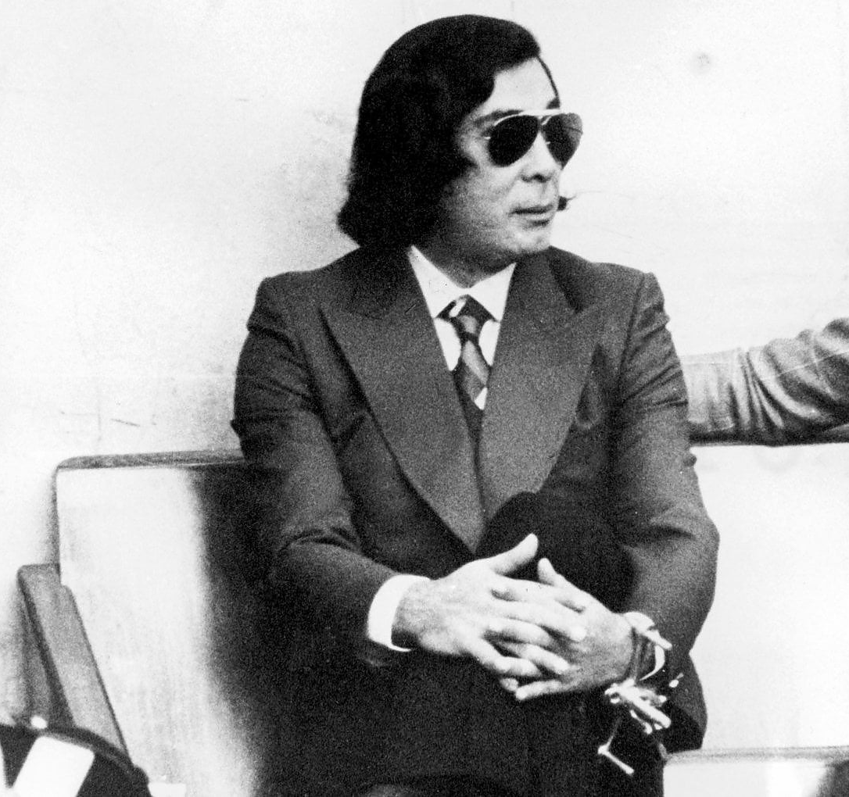
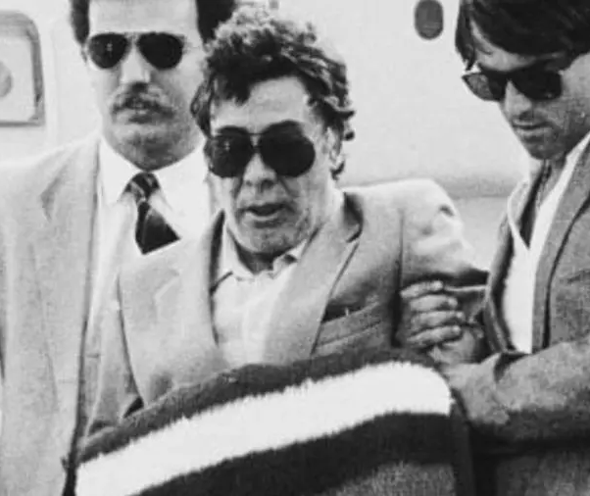
04. collaborazione
L’INIZIO DELLA COLLABORAZIONE
il 29 dicembre - venivano uccisi, nella loro vetreria di Viale Delle Alpi, BUSCETTA VINCENZO ed il figlio BENEDETTO, rispettivamente fratello e nipote di TOMMASO BUSCETTA
LE INFORMAZIONI CRUCIALI
Scatta, grazie alle sue dichiarazioni, la maxi-retata “operazione San Michele”, bisogna trovare un accordo con le autorità statunitensi, quindi Tommaso Buscetta viene trasferito negli Stati Uniti nel 1985.
Riceve protezione e una nuova identità

Slide 10
grazie
Grazie per l’attenzione
Lavoro di Girone, Telloli, Furina, Catalano
Napoli esplosa

